Slide 1
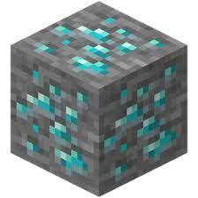
AslI Elİf Uçmaz 4/D 171
Türkiye’deki Önemli Madenler ve Yerleri

Slide 2
Öncelikle maden;
Maden cevheri ya da kısaca maden ya da cevher, yer kabuğunda iç ve dış doğal etkenlerle oluşan, ekonomik yönden değer taşıyan mineraller demektir.

Slide 3
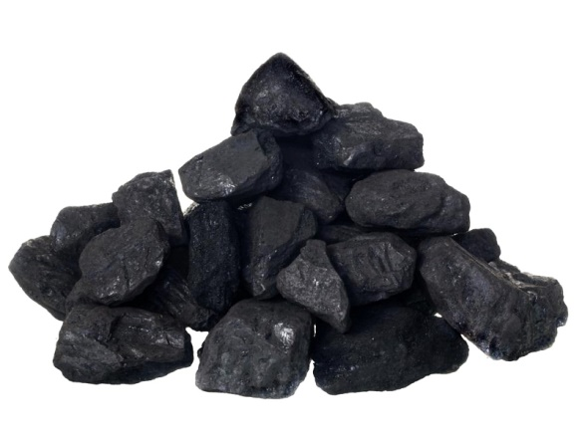
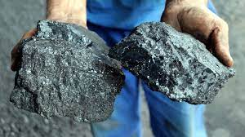
Zonguldak Kömürü
Kömür, katmanlı tortul çökellerin arasında bulunan katı, koyu renkli, karbon ve yanıcı gazlar bakımından zengin kayaçtır. taşkömürü torkugillerden oluşur. Kömür çoğunlukla diğer elementlerin değişken miktarlarda bulunmasıyla oluşur.

Slide 4
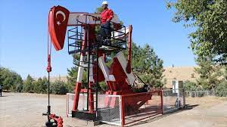
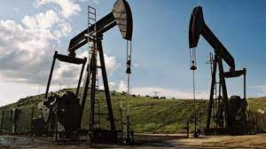
Batman Petrolü
Petrol, neft ya da yer yağı, hidrokarbonlardan oluşmuş, sudan yoğun kıvamda, koyu renkli, arıtılmamış, kendisine özgü kokusu olan, yer altından çıkarılmış doğal yanıcı mineral yağı. Latincede taş anlamına gelen "petra" ile yağ anlamına gelen "oleum" sözcüklerinden oluşmuştur.

Slide 5
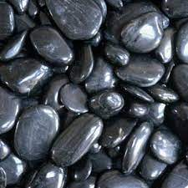
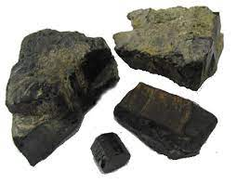
Erzurum Oltu Taşı
Oltu taşı, Türkiye’de Erzurum'un Oltu ilçesinin kuzeydoğu kesiminden çıkarılmakta olan yarı değerli bir taştır. Dünyada ise özellikle Fransa ve Kuzey Amerika’da bulunmaktadır. Kolay işlenebilme özelliğinden dolayı takı ve ziynet eşyası yapımında kullanılır.

Slide 6
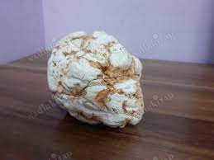
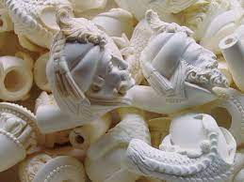
Eskişehir Lüle TaşI
Lületaşı, magnezyum ve silisyum esaslı ana kaya parçalarının yerin muhtelif derinliklerindeki başkalaşım katmanları içinde, hidrotermal etkilerle hidratlaşması sonucunda oluşmuş kayaçtır. Bu kayacı fark eden bir alman mineralog (E. F. Glocker) tarafından 19. yüzyıl ortalarında sepiolit olarak adlandırılmıştır.

Slide 7



Dinlediğiniz için teşekkür ederim arkadaşlar

